Slide 1
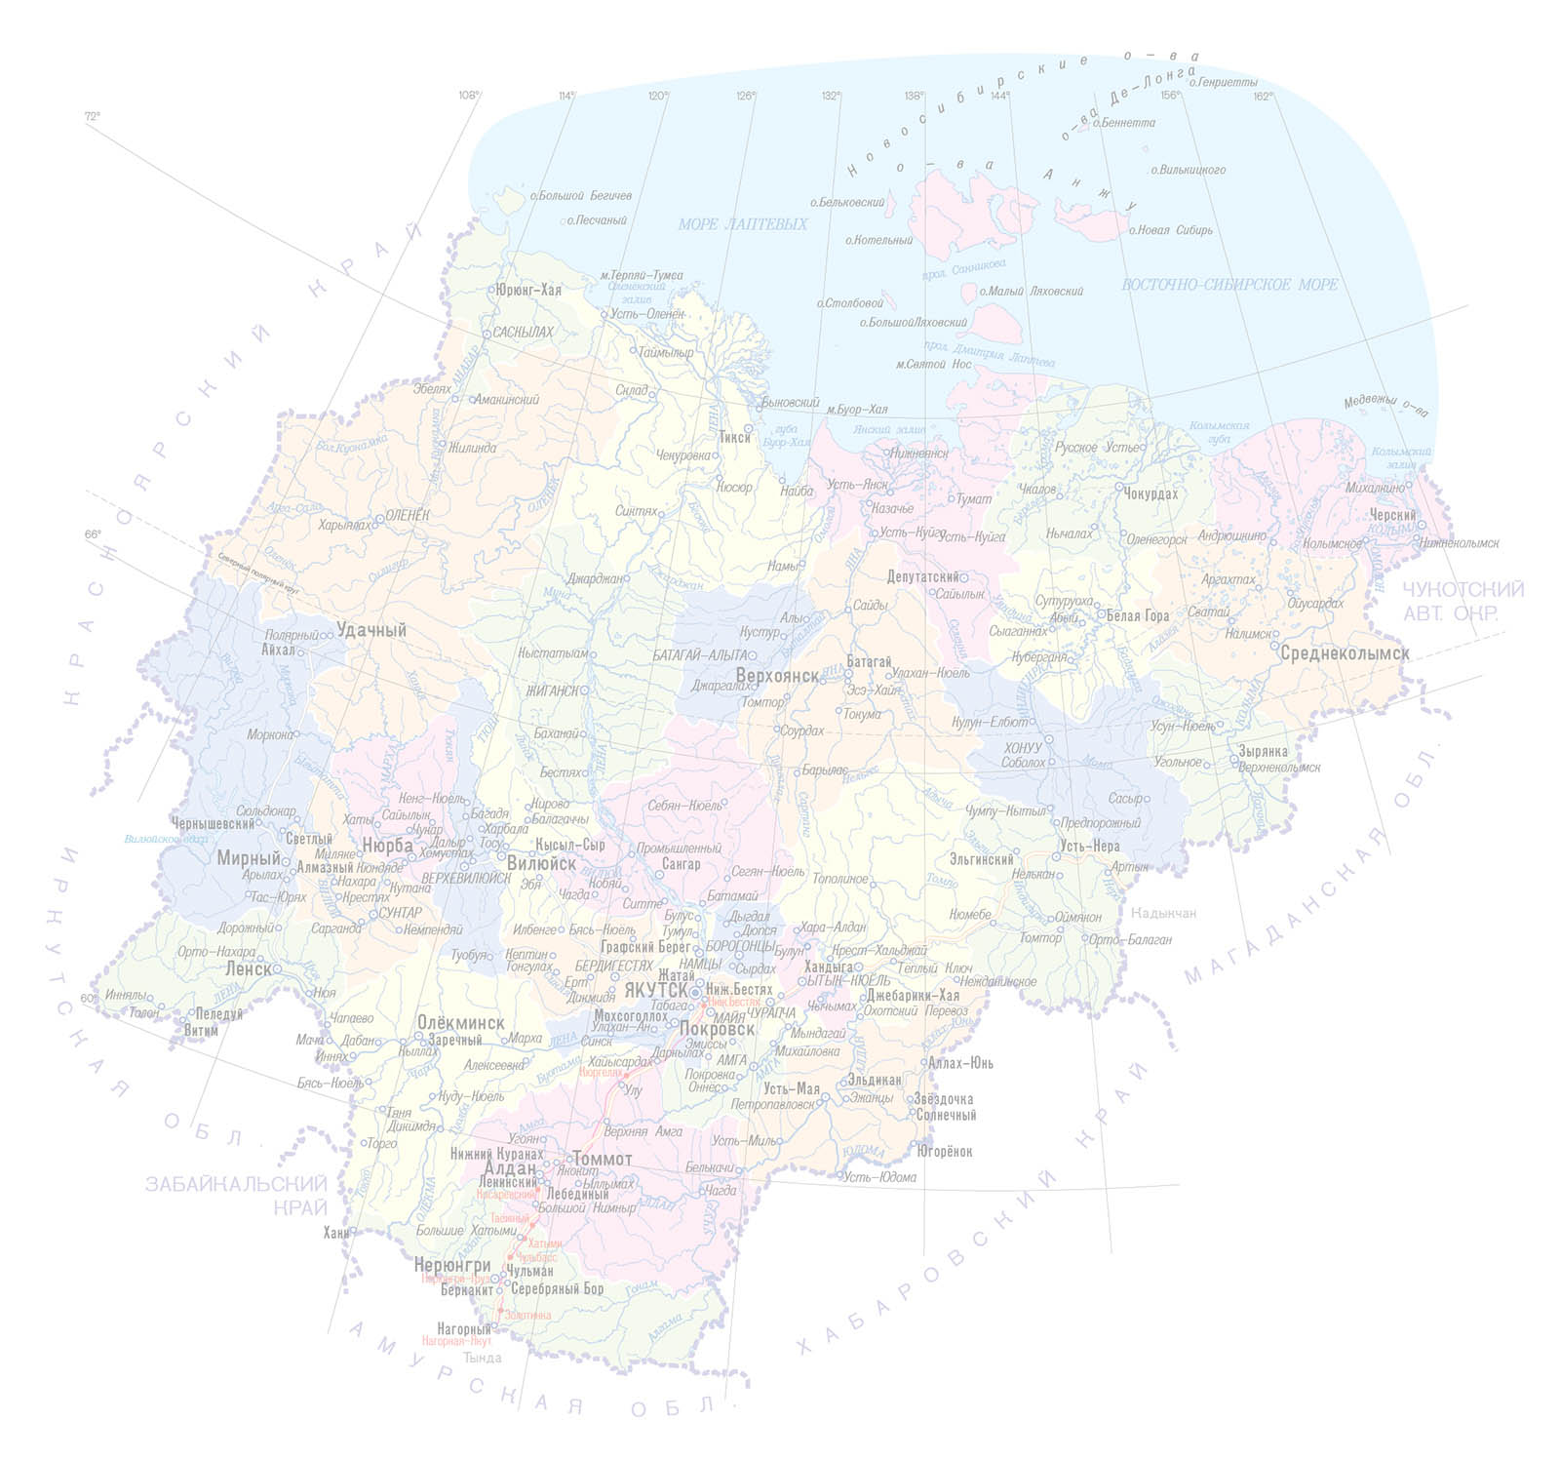
Управление федеральной службы по ветеринарному и фитосанитарному надзору по Амурской области и Республике Саха (Якутия)
Пленарная сессия:
«Современные возможности развития экспорта для компаний Республики Саха (Якутия)»
Конференция:
«ЭКСПОРТЕРЫ ЯКУТИИ-2022»
Доклад читает:
Врио заместителя
руководителя Управления –
Замьянов Игорь Дашеевич

Slide 2
34 предприятия – экспортера Республики Саха (Якутия) в Китай и ЕС
29
Вывоз палеонтологических материалов и рогов оленя, лося
3
Вывоз
пушно-мехового сырья и шкур лошадей, КРС
1
Вывоз
рыбной продукции
1
Вывоз
мускуса кабарги

Slide 3
20 предприятий Евразийского экономического союза аттестованных на экспорт продукции из Республики Саха (Якутия)
Вывоз палеонтологических материалов – 18;
Вывоз рыбной продукции – 1;
Вывоз мясной продукции – 1.

Slide 4
Экспорт из Республики Саха (Якутия) в 2022 году
Оформлено ветеринарных сертификатов в рамках осуществления пограничного ветеринарного контроля
10 сертификатов на палеонтологические материалы 5943 кг (Шанхай, Пекин)
1 сертификат на пушно-меховое сырье 521 штука (Греция)
3 сертификата на животных-компаньонов 5 голов (Испания, Монголия)

Slide 5
Риск-ориентированный подход при вывозе подконтрольной продукции.
Действия последовательные и нацеленные на результат:
усовершенствования ФГИС «Аргус», которые позволят ускорить процессы по досмотру;
упростилась процедура документооборота между участниками ВЭД и госконтрольными органами.
Участникам ВЭД необходимо предварительно подать обращение:
через модуль ФГИС "Аргус" ИС «Цербер» на вывоз непищевой продукции животного происхождения;
Важно!
Подача заявления на вывоз животного-компаньона должна быть проведена за 5 дней до вылета.

Slide 6
С 31 марта экспортёр может подать заявку на оформление ветеринарного сертификата через ИС «Одно окно» АО «Российский экспортный центр».
Для сотрудников Россельхознадзора указанные заявки доступны к просмотру в компоненте «eCert».
В течение 12 часов рассматривается инспектором Россельхознадзора.
Решение по результатам рассмотрения выносится в течение 1 часа.

Slide 7
ЖЕЛАЮЩИМ ПОСТАВЛЯТЬ НЕПИЩЕВУЮ ПРОДУКЦИЮ ЖИВОТНОГО ПРОИСХОЖДЕНИЯ В КИТАЙ
Ввоз непищевой продукции животного происхождения регламентируется Предписанием Главного государственного управления по контролю качества, инспекции и карантину Китайской Народной Республики от 13 ноября 2014 года № 159 «Административные меры по инспекции, карантину и надзору за импортными и экспортными продуктами животного происхождения, непригодными в пищу»
Регистрация зарубежных предприятий по производству и обработке действительна в течение 5 лет.
Согласно требованиям данного Предписания ввозимые в Китай непищевые продукты животного происхождения должны соответствовать следующим требованиям:
Требованиям, утвержденным двусторонними соглашениями, протоколами и меморандумами, и другими договоренностями сторон;
Требованиям утвержденной Сторонами формы инспекционного и карантинного сертификата;
Требованиям и стандартам законодательной и нормативной документации и другим обязательным к исполнению требованиям;
Требованиям, перечисленным в Импортном карантинном разрешении;
Иным инспекционным и карантинным требованиям, утвержденным AQSIQ
В документе также описаны иные условия, при которых действие лицензии может быть прекращено, а также условия, при которых может быть введен запрет на ввоз отдельных видов продукции из всей страны.
С документом можно ознакомиться на сайте Россельхознадзора в разделе
«Ввоз.Вывоз. Транзит» - «Китай» - «Экспорт» - «Ветеринарные требования».

Slide 8
СПАСИБО ЗА ВНИМАНИЕ!

